Slide 1

ML Basic
Практика – А/Б тест
otus.ru

Slide 2


Проверить, идет ли запись
Меня хорошо видно && слышно?
Ставим “+”, если все хорошо “-”, если есть проблемы

Slide 3

ML Basic Практика: А/Б тест
Тема вебинара
Игорь Стурейко
Руководитель курсов: Reinforcement Learning, ML Professional, ML Basic, MLOps, FinML
Teamlead, главный инженер проекта,
Физический факультет МГУ, PhD теоретическая физика
Опыт:
Более 15 лет занимался прикладной математикой и мат моделированием
(Data Scientist) (Python, С++) в НИИ ПАО Газпром
Анализ временных рядов, эволюционные модели, финансовые модели
@stureiko (TG)
LinkedIn: igor-stureiko

Slide 4











Правила вебинара
Условные обозначения
Индивидуально
Время, необходимое на активность
Пишем в чат
Говорим голосом
Документ
Ответьте себе или задайте вопрос
Активно участвуем
Off-topic обсуждаем в учебной группе
Задаем вопрос в чат
Вопросы вижу в чате, могу ответить не сразу

Slide 5
Карта курса
Введение в Python
Python ООП
Python для ML
Математика для ML
Основные методы ML
Проектная работа

Slide 6
Случайные величины

Slide 7
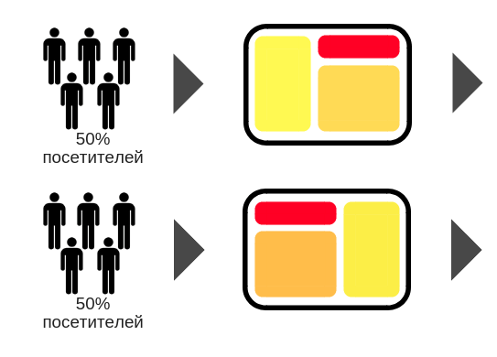
Эксперимент
Контрольная группа
Конверсия 0.01%
Эксперимент
Ожидаемая конверсия 0.013%

Slide 8
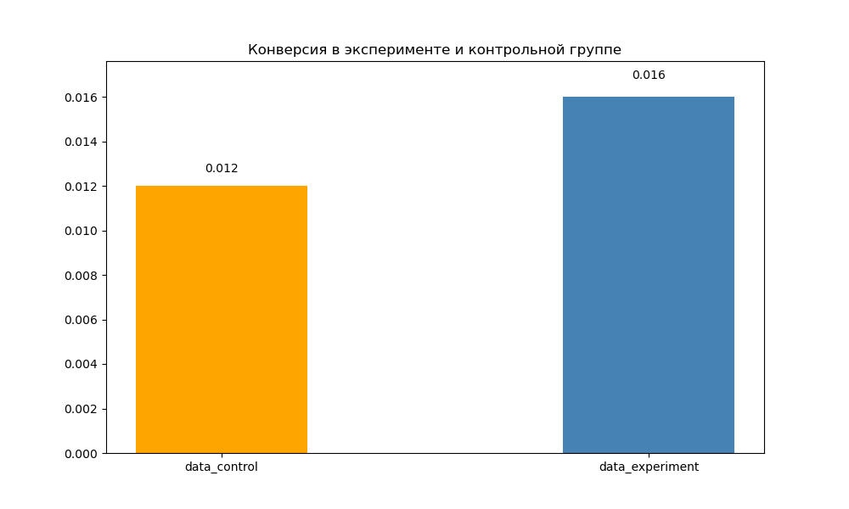
Результат

Slide 9
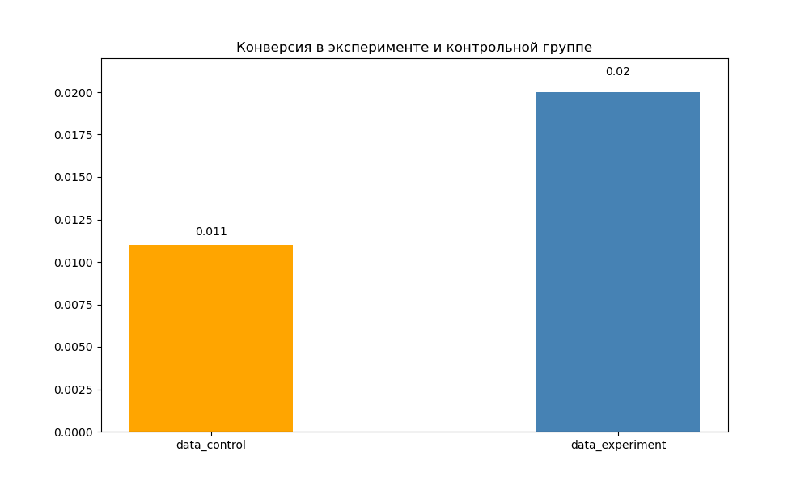
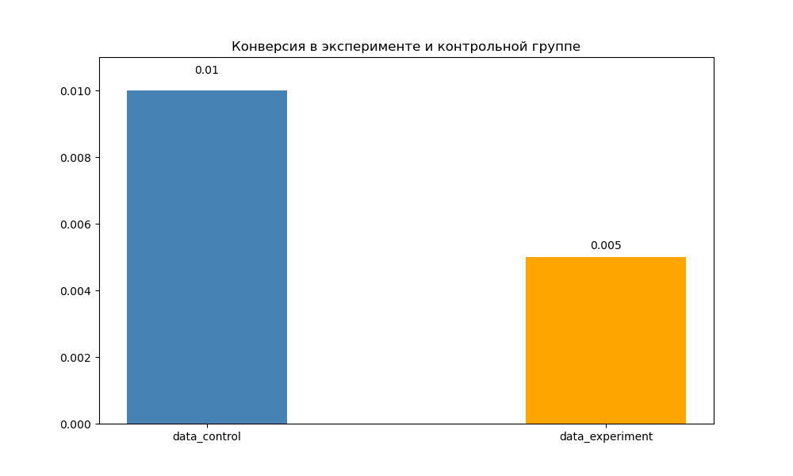
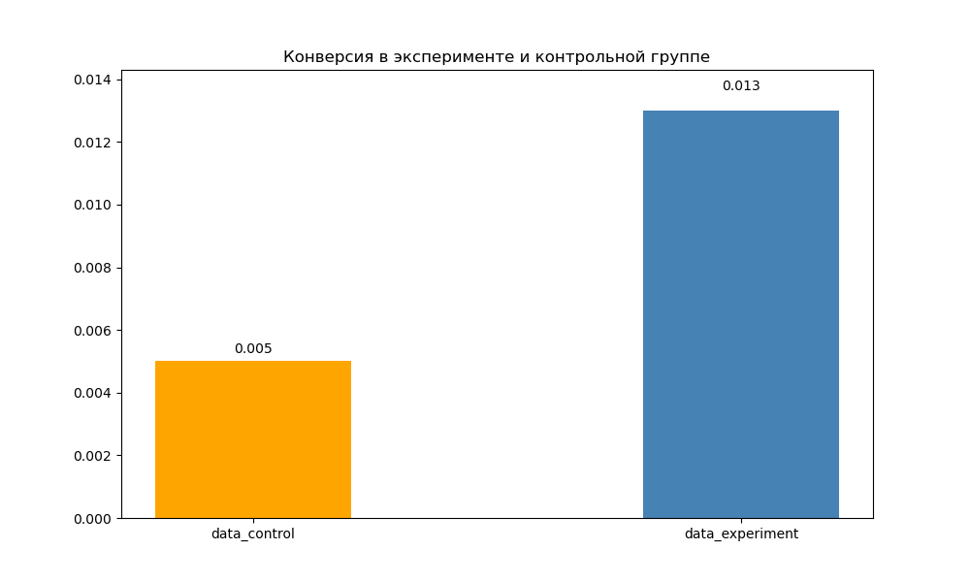
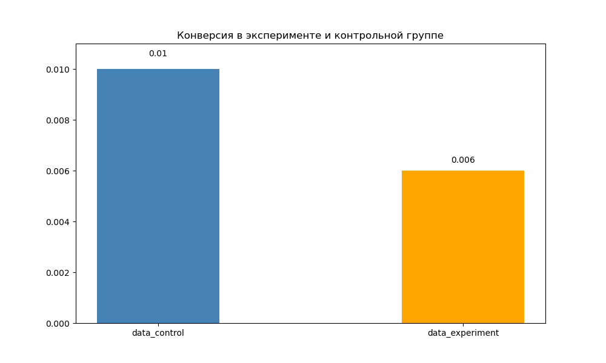

Результат

Slide 10
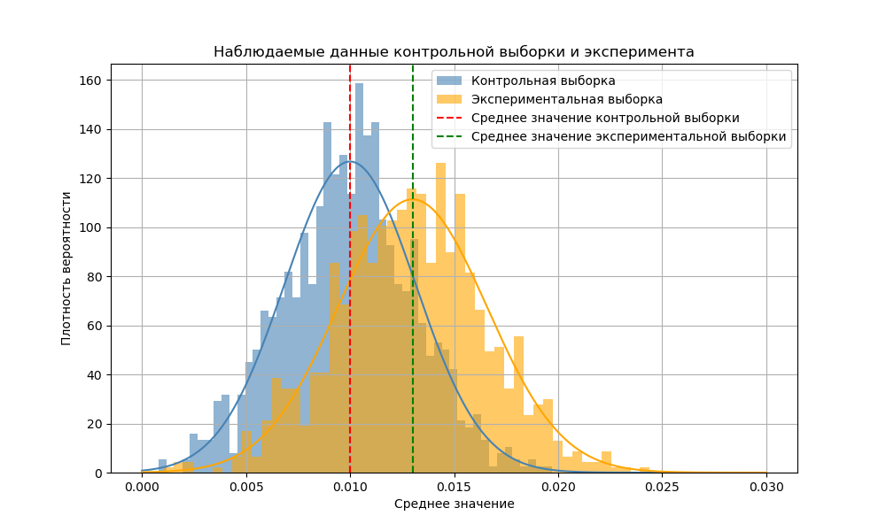
Результат 1000 серий по 1000 значений

Slide 11
Результат n = 1000
Значения в отдельных экспериментах

Slide 12
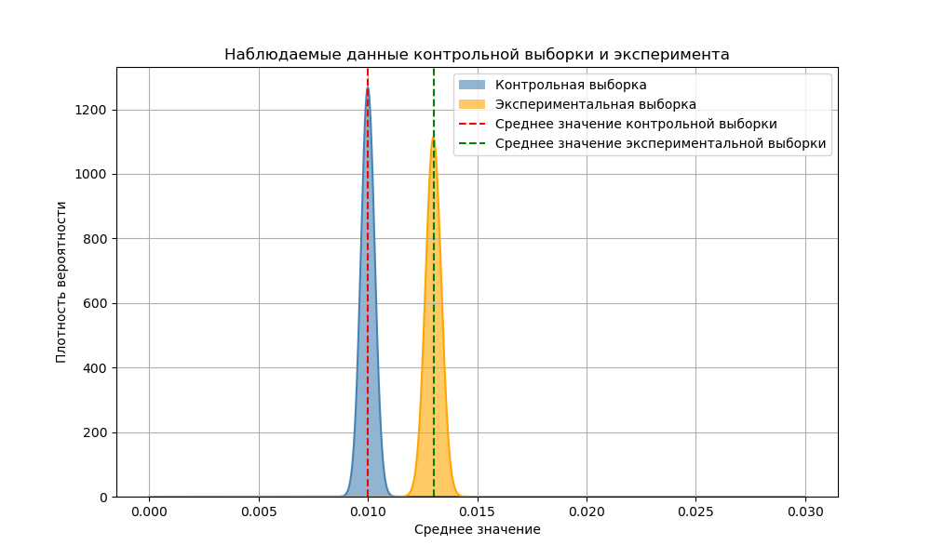
Результат n = 10.000
Значения в отдельных экспериментах

Slide 13
Результат
Чем длиннее серию мы соберем – тем уже будет распределение средних вокруг истинного мат ожидания и значит тем меньший эффект мы сможем обнаружить.
Как оценить размер выборки, что бы мы могли с сказать, что из 100 возможных выборок только в 5 случаях могут наблюдаться отличия такие или еще более значимые.
Вероятность совершить ошибку первого рода
Вероятность совершить ошибку второго рода
Размер эффекта который мы ловим

Slide 14
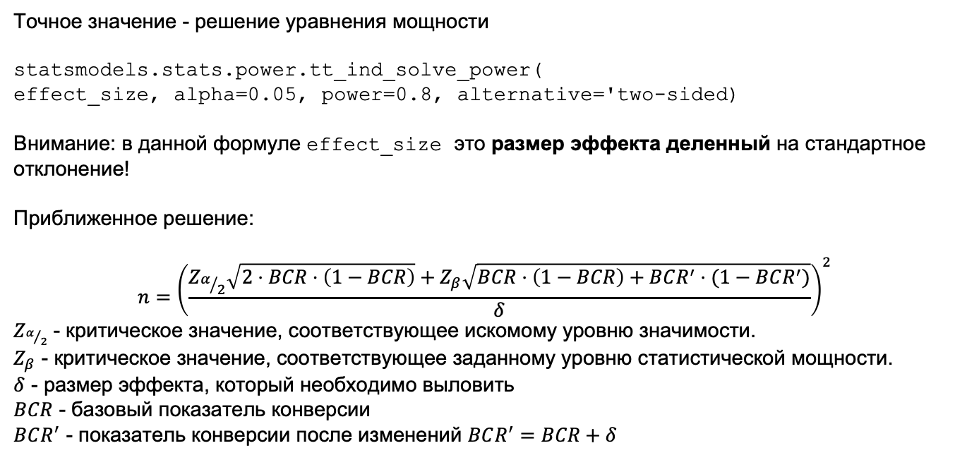
Оценка размера выборки
Точное значение - решение уравнения мощности
statsmodels.stats.power.tt_ind_solve_power(
effect_size, alpha=0.05, power=0.8, alternative='two-sided)
Внимание: в данной формуле effect_size это размер эффекта деленный на стандартное отклонение!
Приближенное решение:
$$n={\left(\frac{Z_{α/2}\sqrt{2⋅BCR⋅\left(1−BCR\right)}+Z_{β}\sqrt{BCR⋅\left(1−BCR\right)+BCR^{′}⋅(1−BCR^{′})}}{δ}\right)}^{2}$$
$Z_{α/2}$- критическое значение, соответствующее искомому уровню значимости.
$Z_{β}$ - критическое значение, соответствующее заданному уровню статистической мощности.
$δ$ - размер эффекта, который необходимо выловить
$BCR$ - базовый показатель конверсии
$BCR^{′}$ - показатель конверсии после изменений $BCR^{′}=BCR+δ$

Slide 15


Вопросы?
Ставим “+”,
если вопросы есть
Ставим “–”,
если вопросов нет
Опрос и дз

Slide 16
Практика

Slide 17



Следующий вебинар
Практика: Исследование зависимостей и А/Б тесты
Ссылка на вебинар будет в ЛК за 15 минут
Материалы
к занятию в ЛК — можно изучать
Обязательный материал обозначен красной лентой

